Slide 1
无惧轮动
穿越牛熊

Slide 2
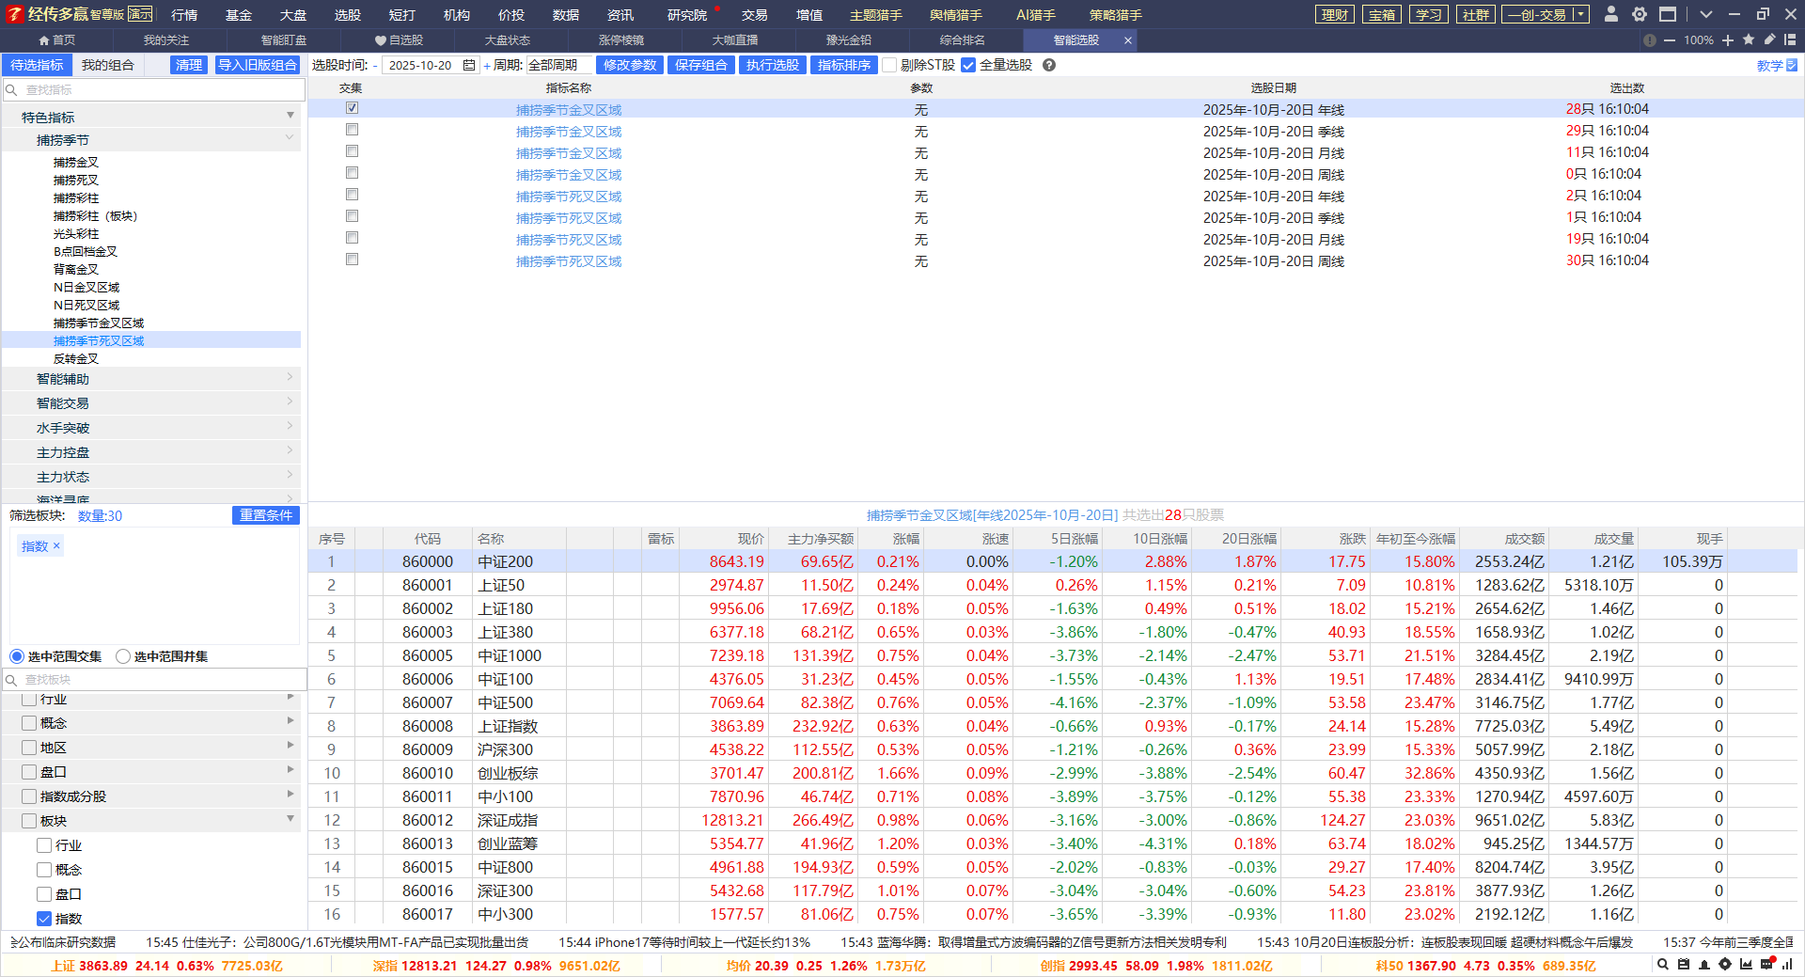
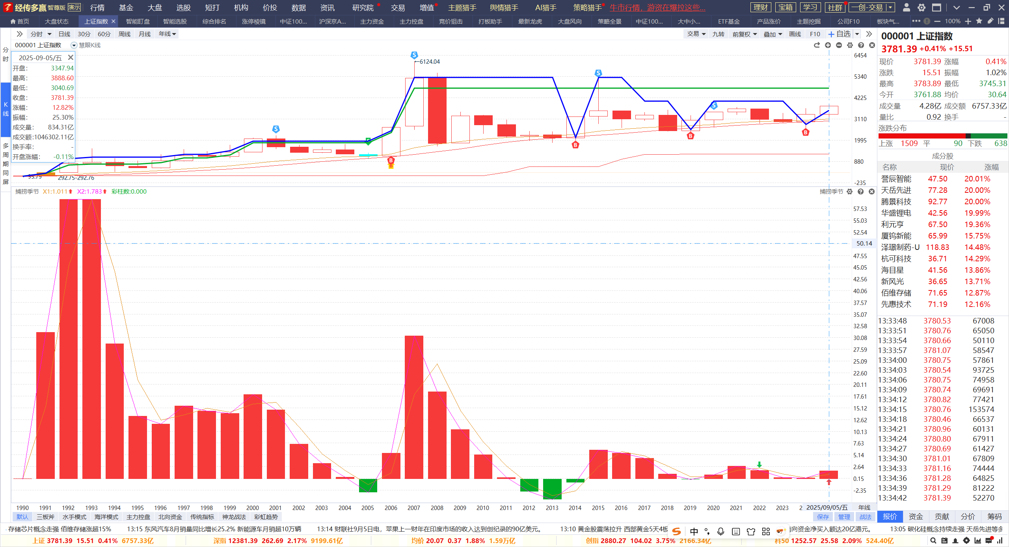
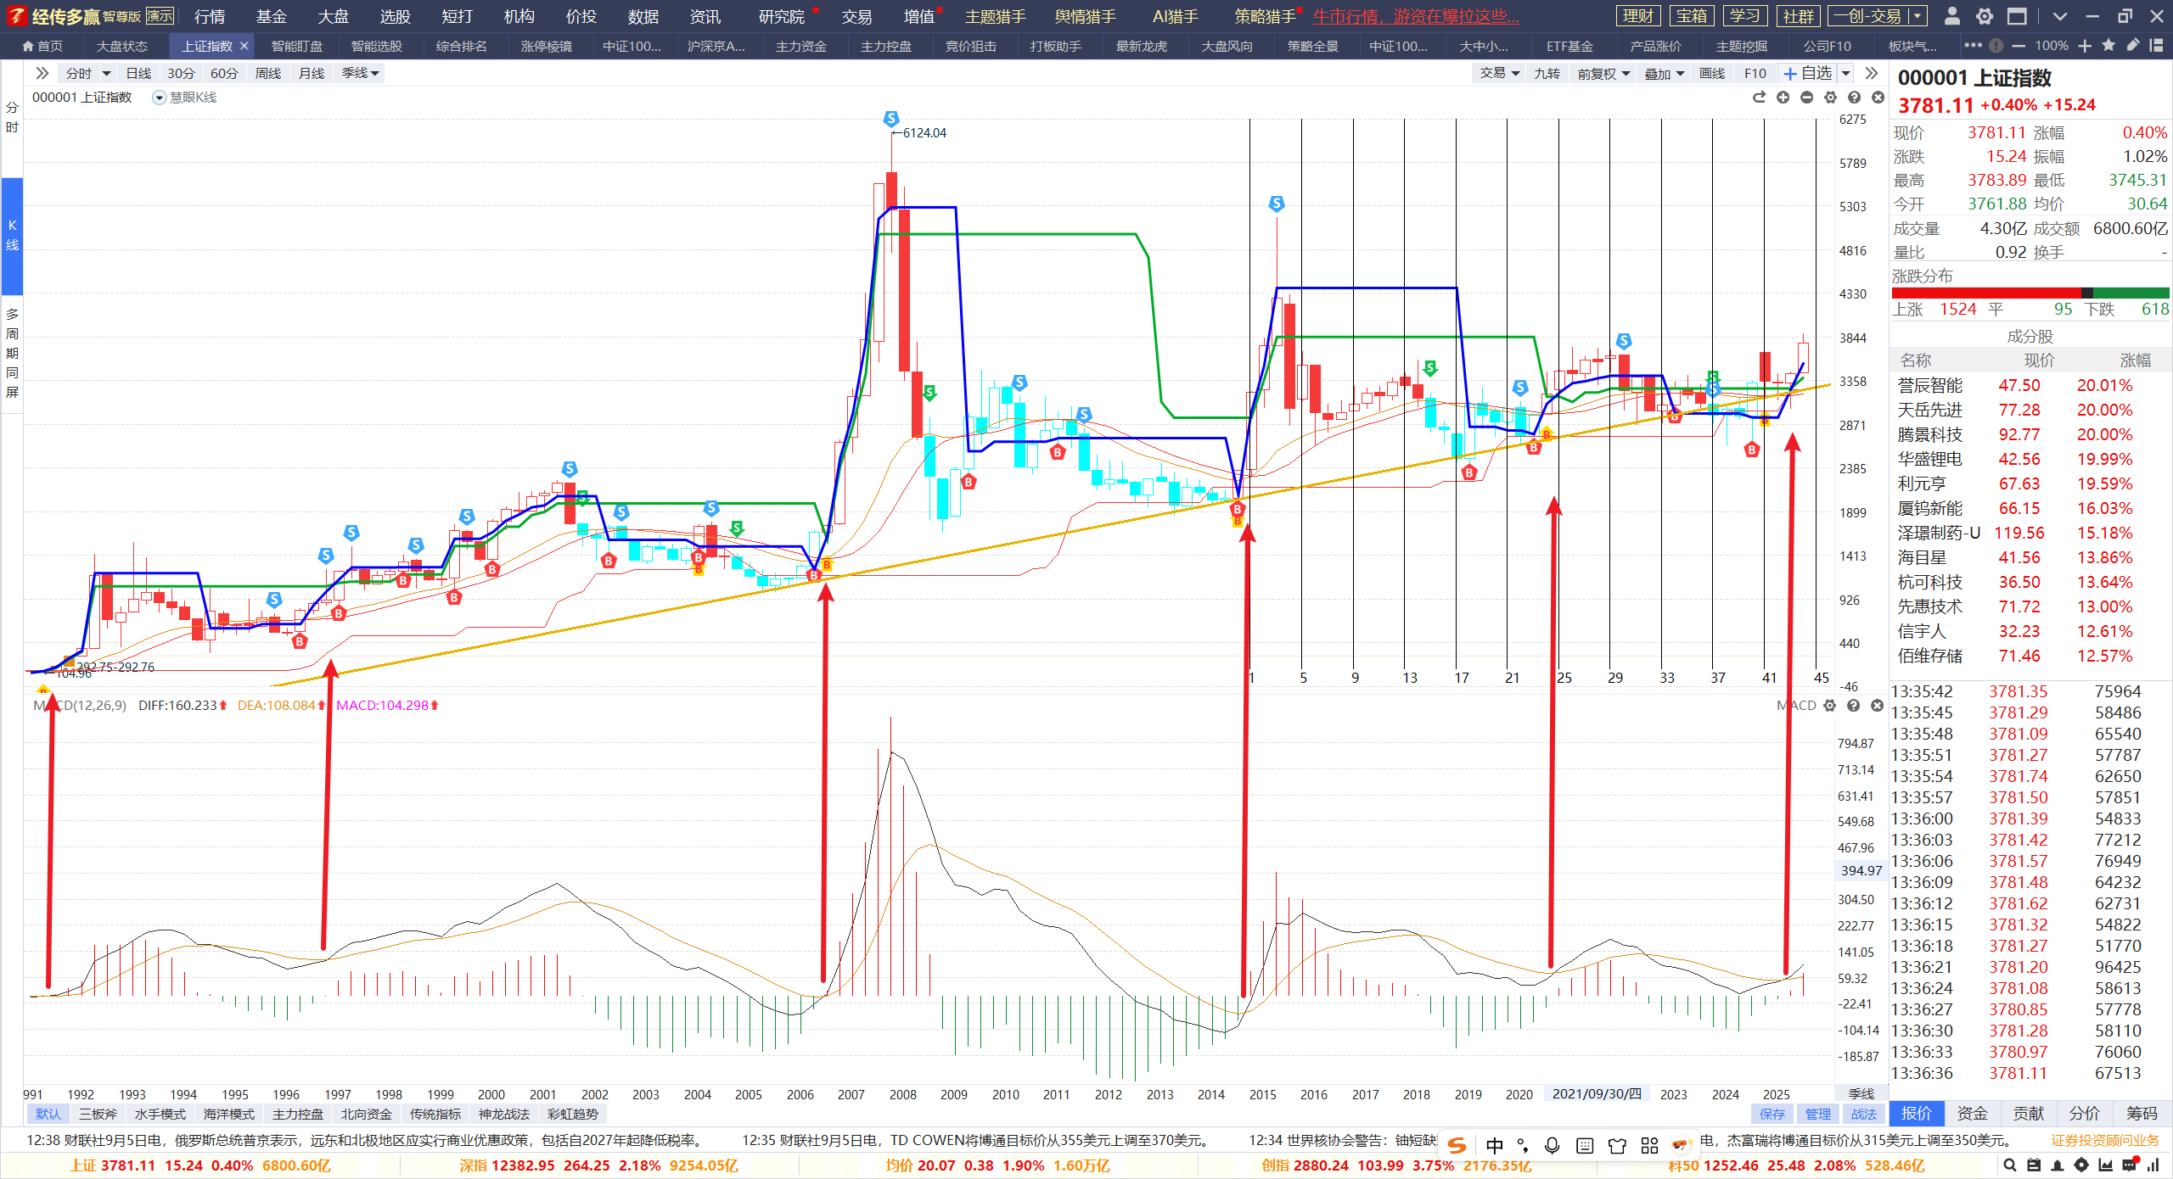
牛还在吗？
年线金叉区域28个，季线金叉区域29个，月线金叉区域11个，周线金叉区域0个
月线周线调整，指数第六次年线金叉，第六次季线MACD金叉，局部机会

Slide 3
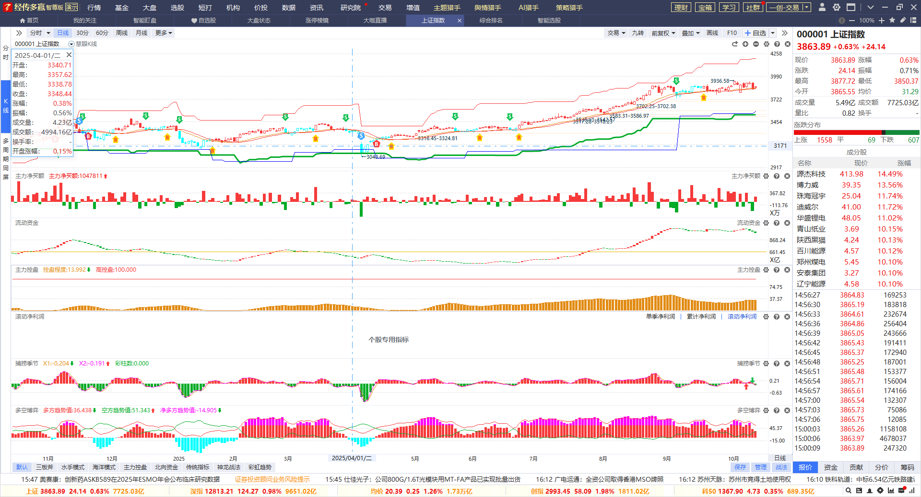

牛在干什么
月线死叉区域，季线金叉区域，参照1-4月行情走势
主题机会，聚焦热点，高低切换，机构护盘

Slide 4
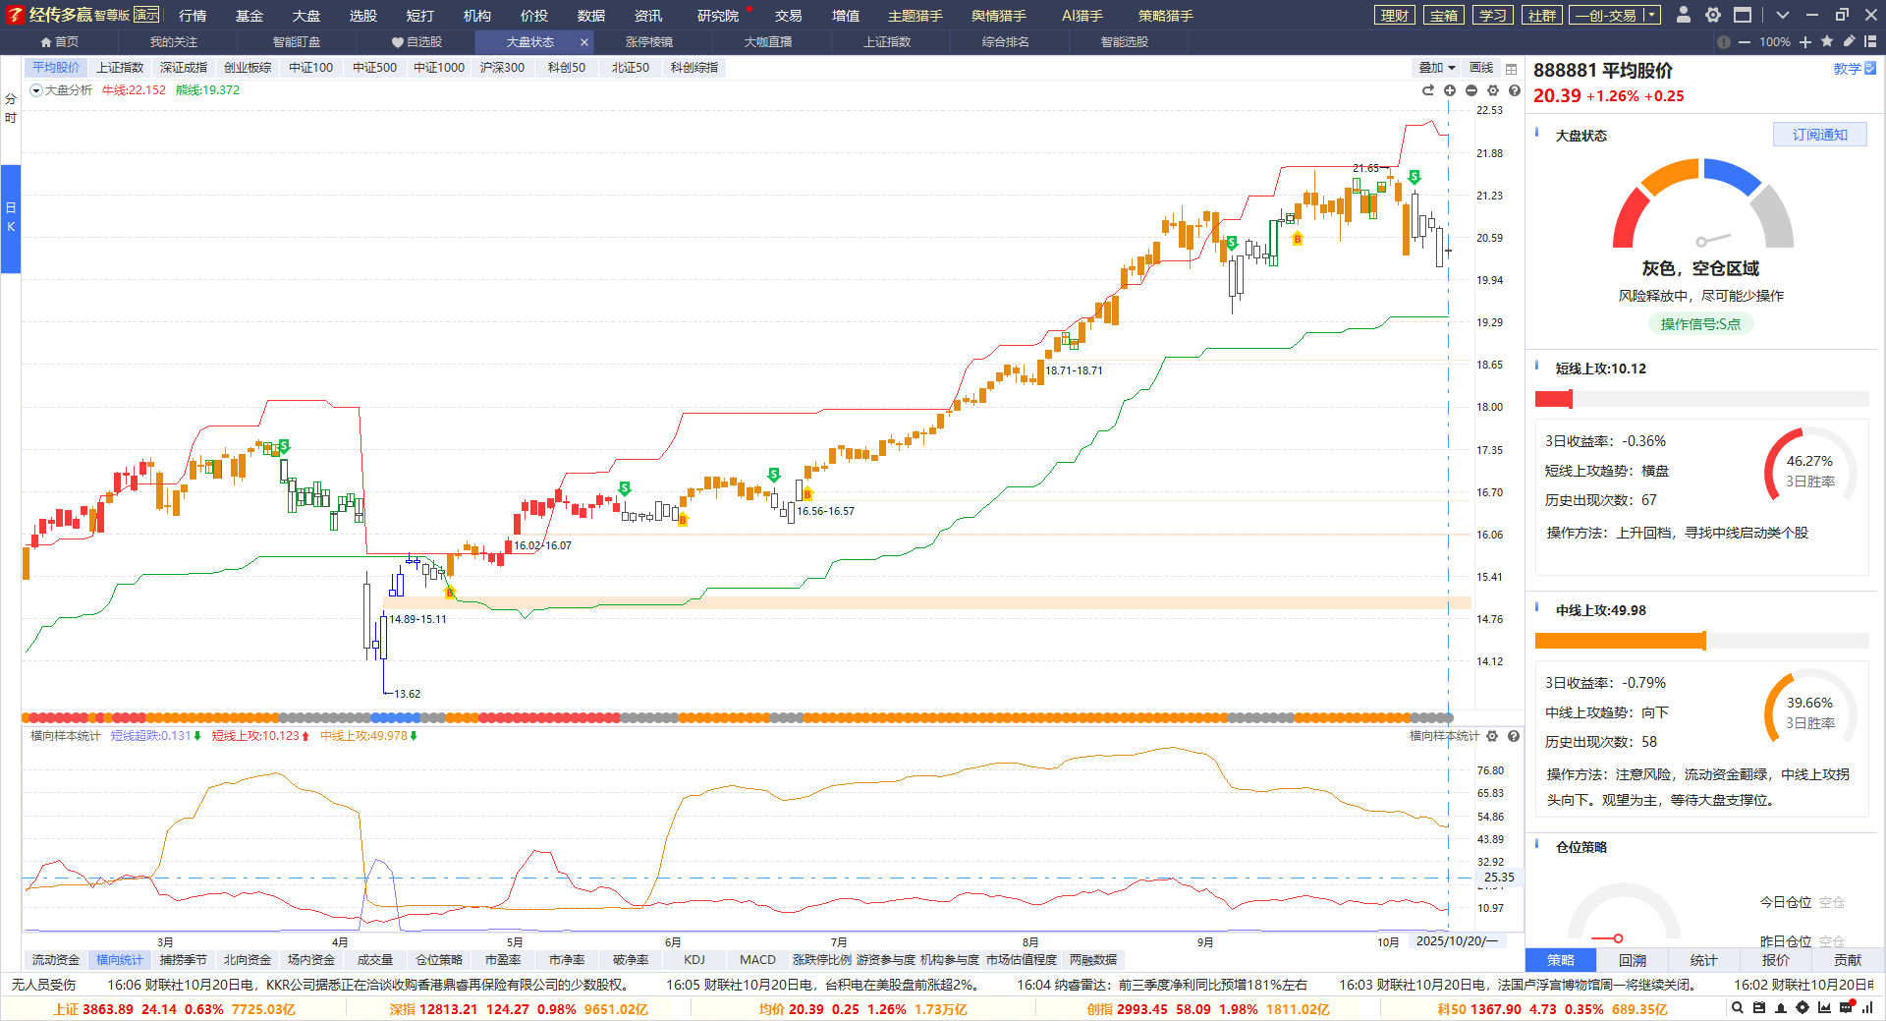
日内反弹，高低切换
机构主导，调整就是机会，
充分理解慢，不能快，不能疯，快速上是风险，快速下就是机会
短线上攻低位，每次调整，都是新一轮的高低切换，新主题的机会

Slide 5
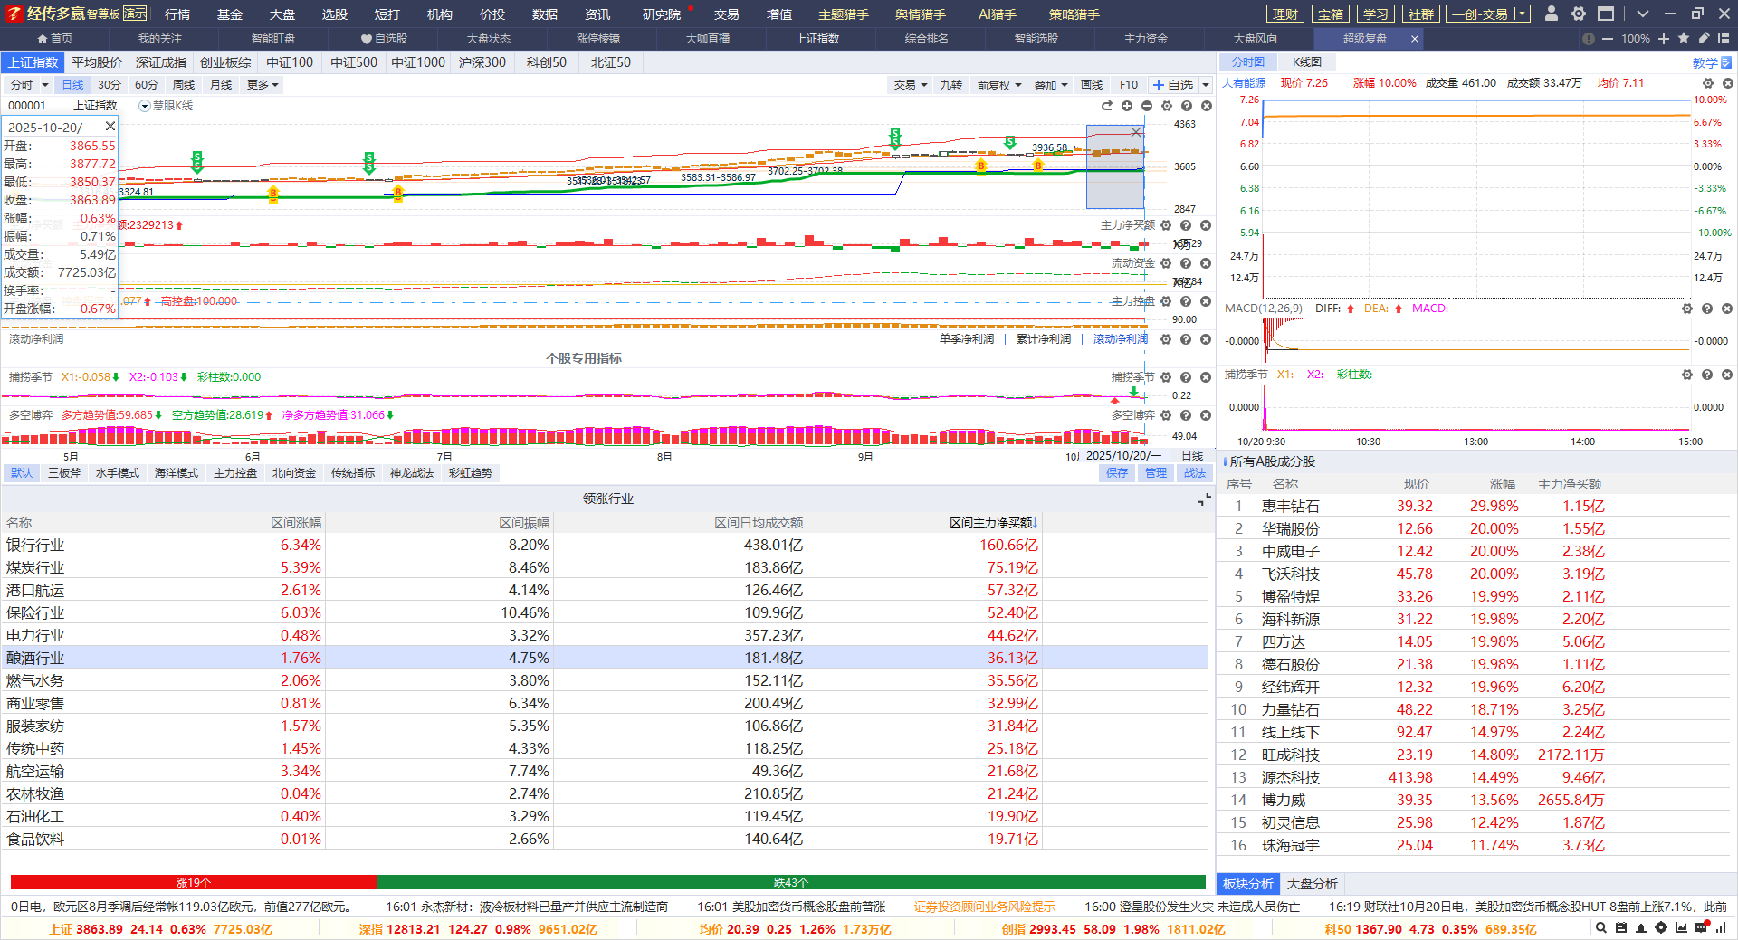
高低切换，资金先行
调整开始，资金持续流入，
护盘资金流入红利方向，关注红利新一轮的机会

Slide 6
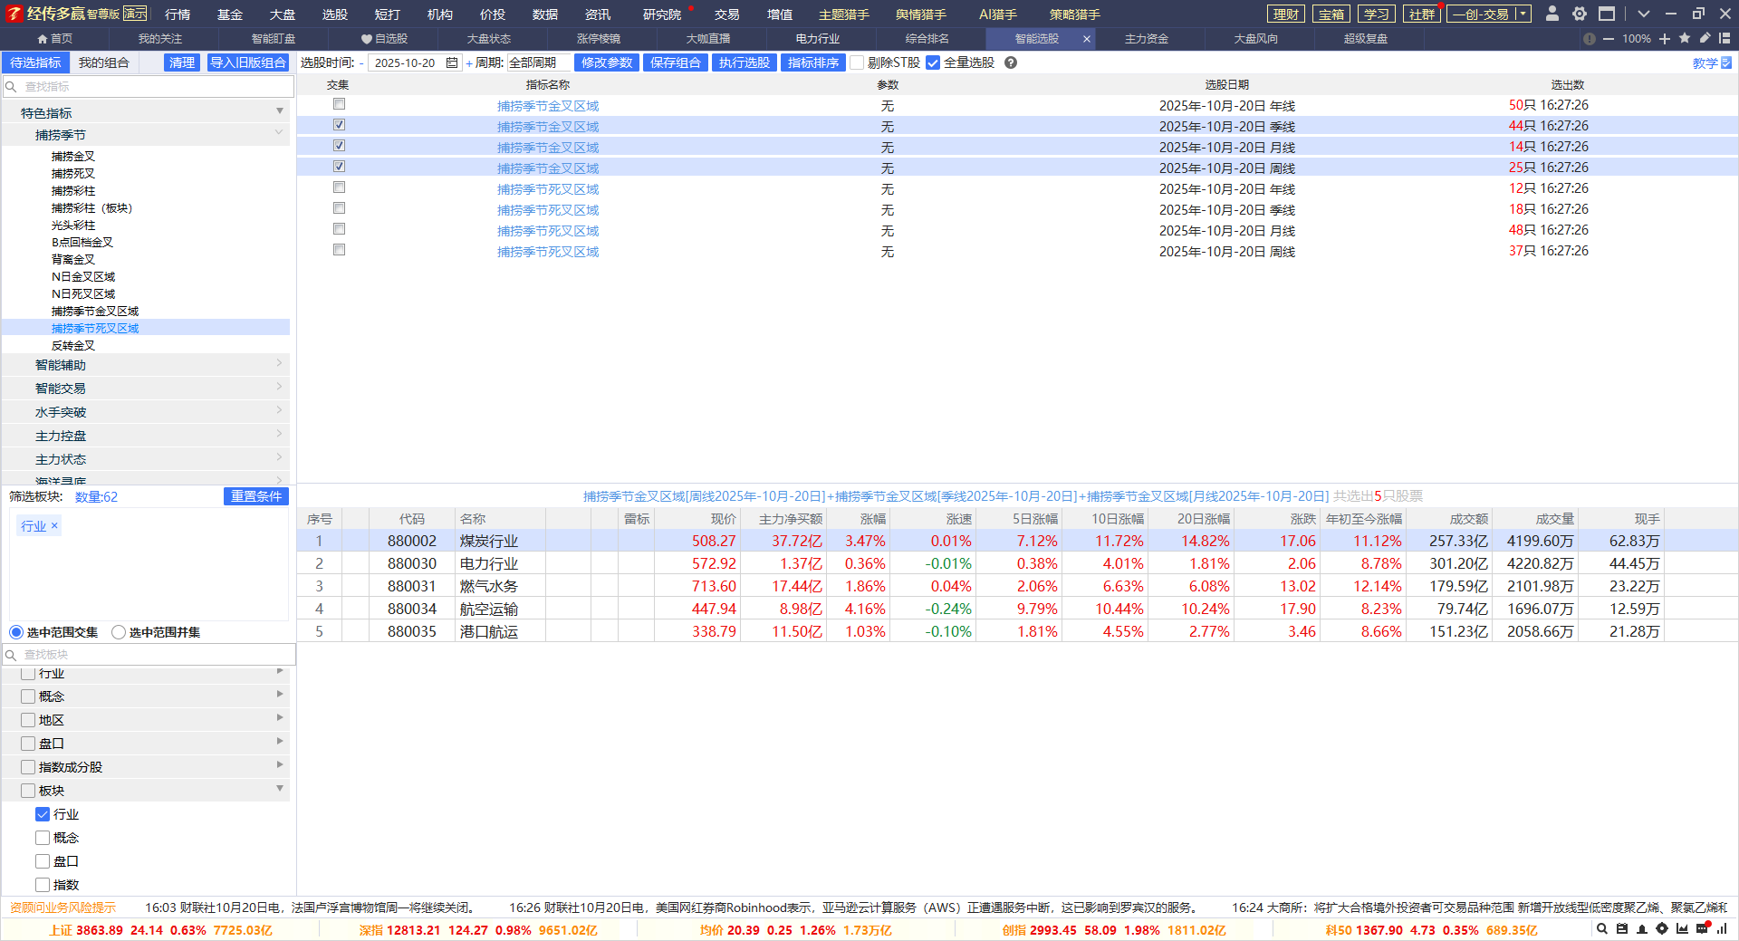
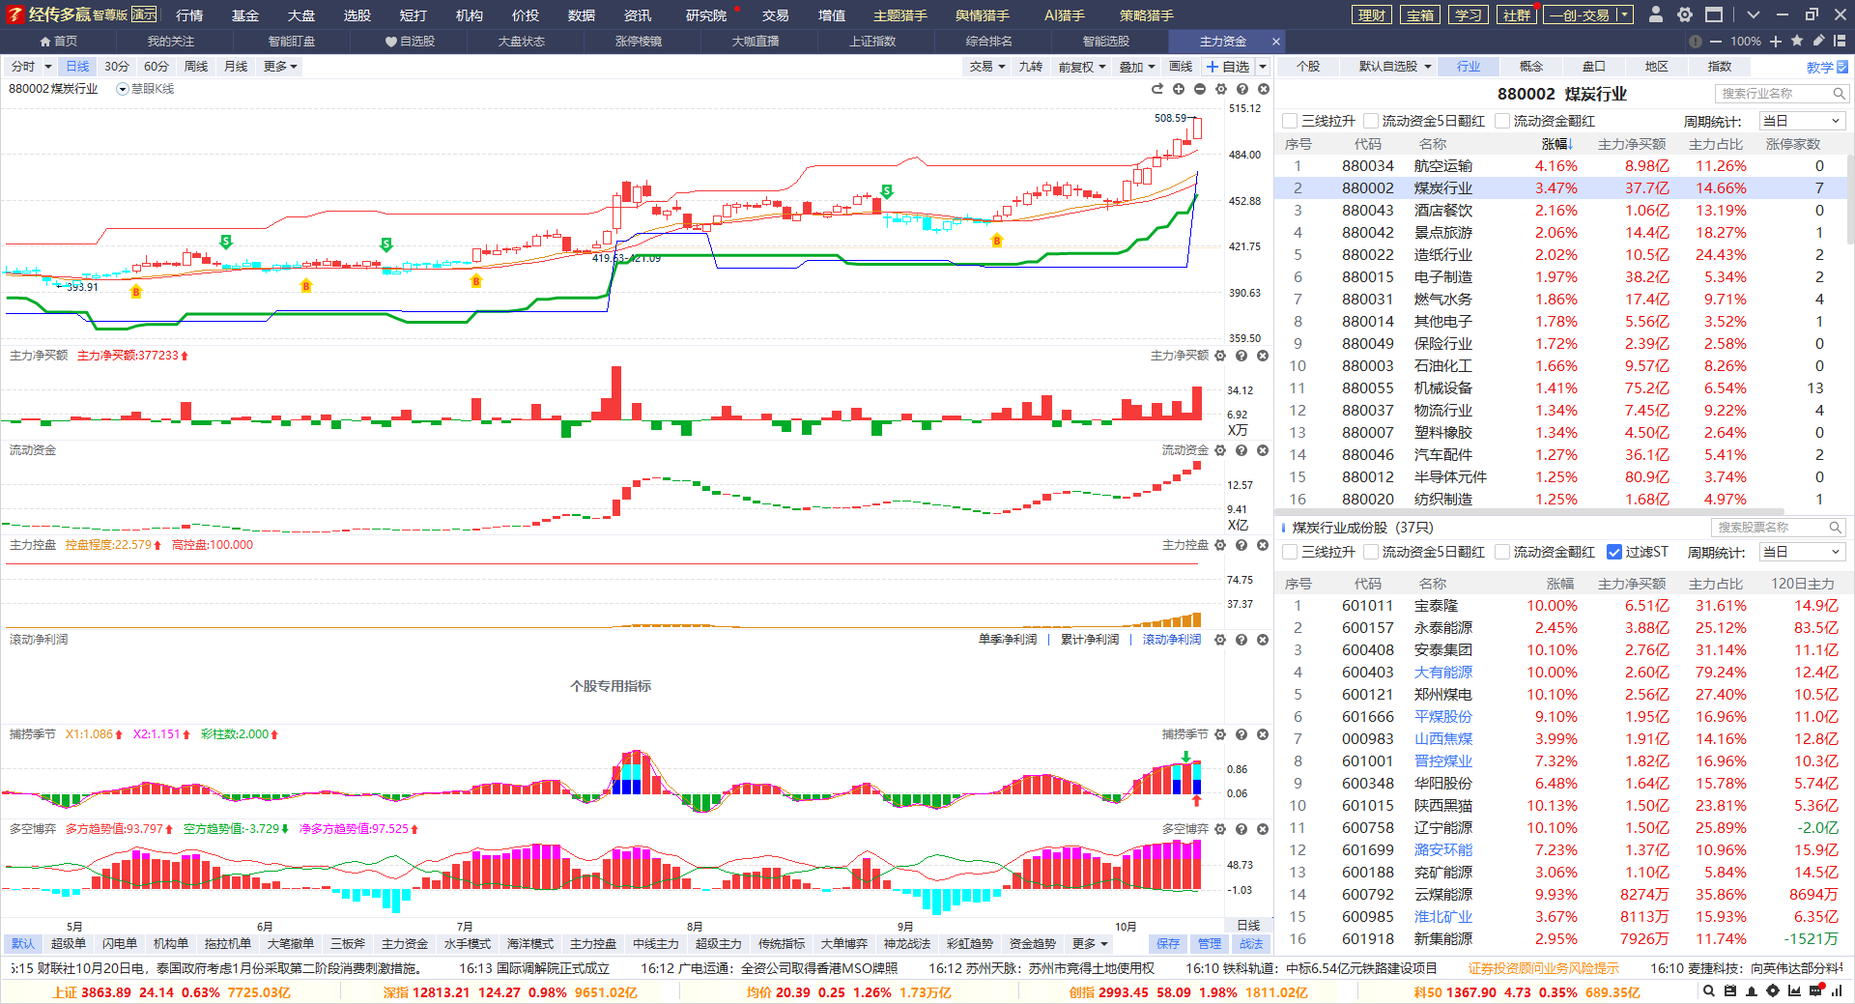
风格轮动，红利启动
周线金叉区域，日线金叉区域，红肥绿瘦，牛熊线上
煤炭-航空-电力-燃气-港口

Slide 7
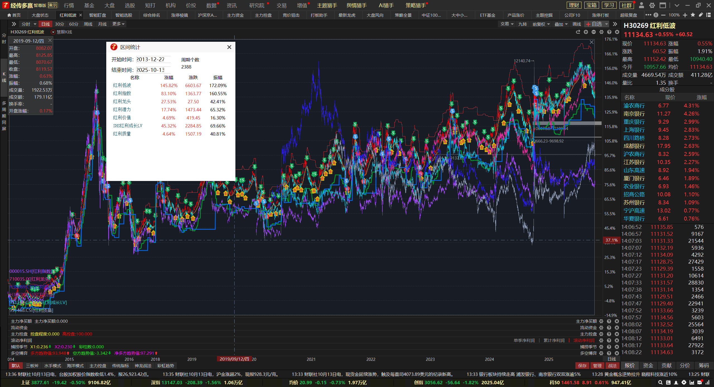
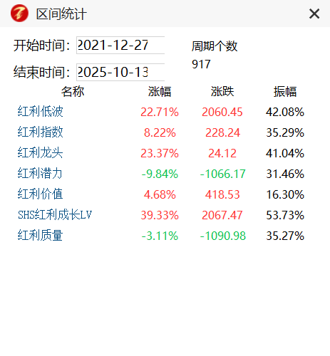
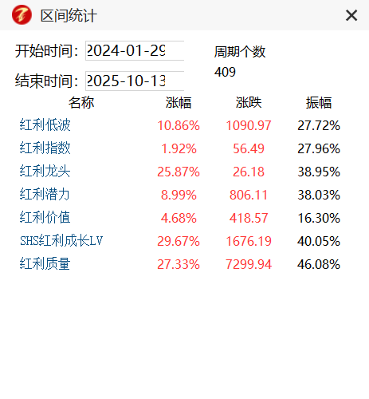
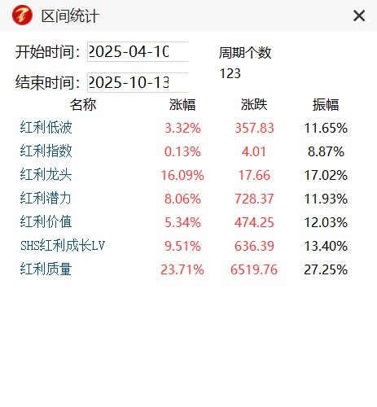
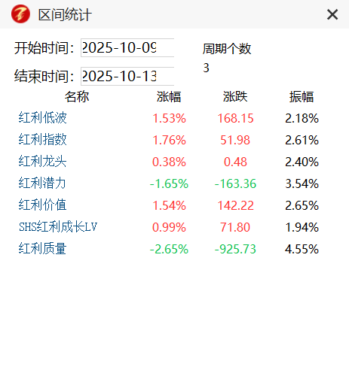
稳中求进的稳
红利方向，穿越牛熊，不同阶段，持续轮动
红利持续跑赢

Slide 8
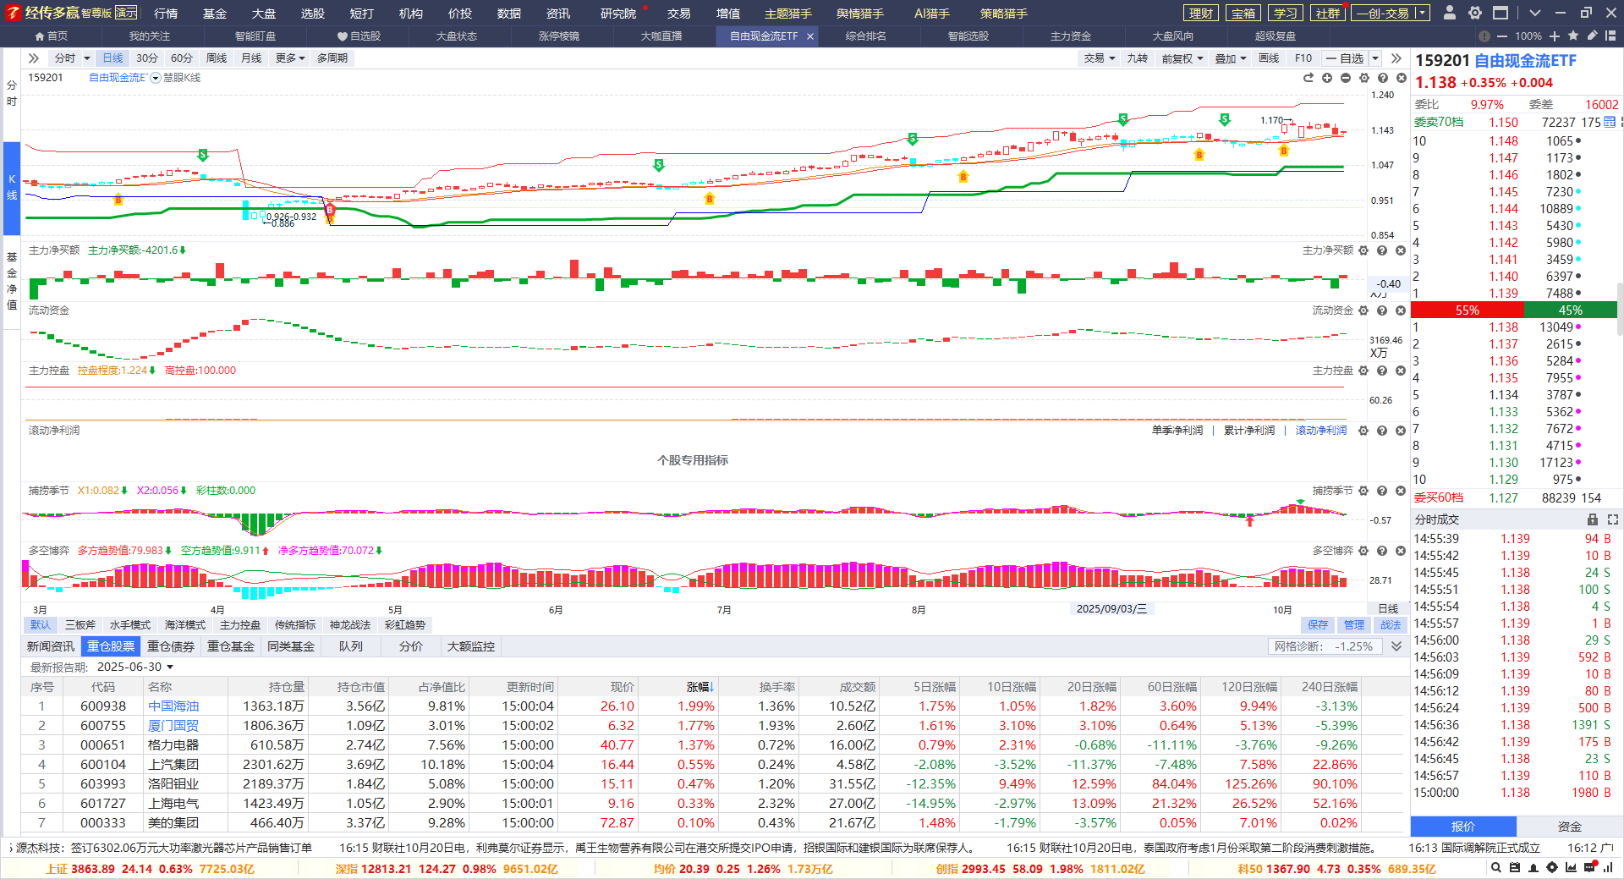
自由现金的稳
自由现金流上线以来，持续新高
中国优质上市公司，不惧调整

Slide 9
稳健红利，穿越牛熊
红利策略价值凸显：2022年至2024年9月，市场进入熊市状态，而红利策略反而逆势上涨，被广大投资者关注。近10年，红利质量全收益指数年化收益率为13.06%，红利低波全收益指数年化收益率为8.88%，同期中证A500全收益指数年化收益率为2.54%。长期来看，红利策略的长期表现远超宽基指数，具备穿越牛熊的能力。
投资策略：市场风格随着市场周期变化，但红利、现金流公司可以穿越牛熊。如果将红利策略、现金流策略作为压舱石，面对市场变化，主动把握市场比较占优的风格，或有机会更强得应对市场风险，获得更大的超额收益。
各指数表现情况
数据来源：wind，指数走势截至2025/3/18.

Slide 10
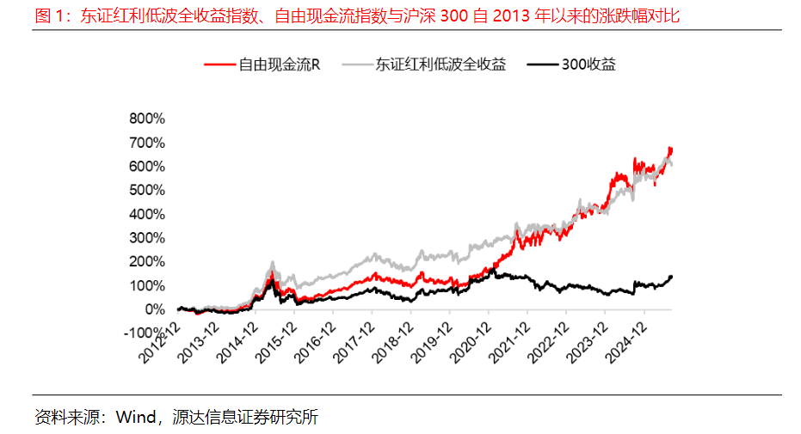
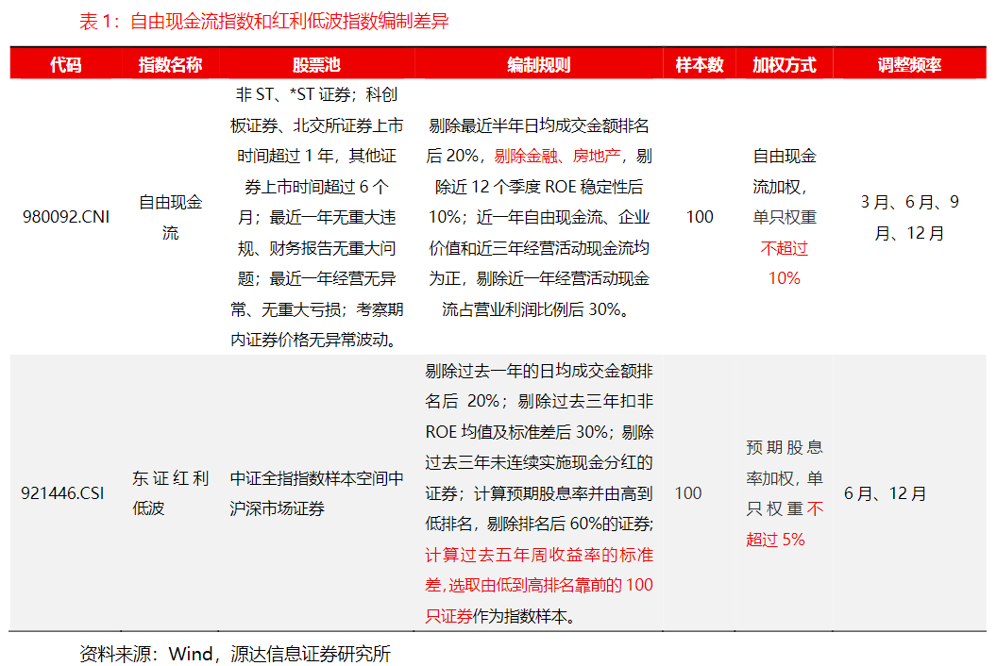
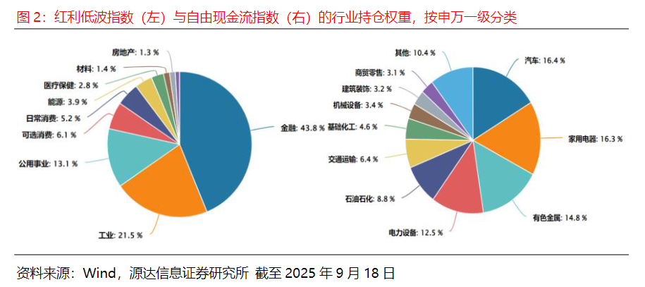
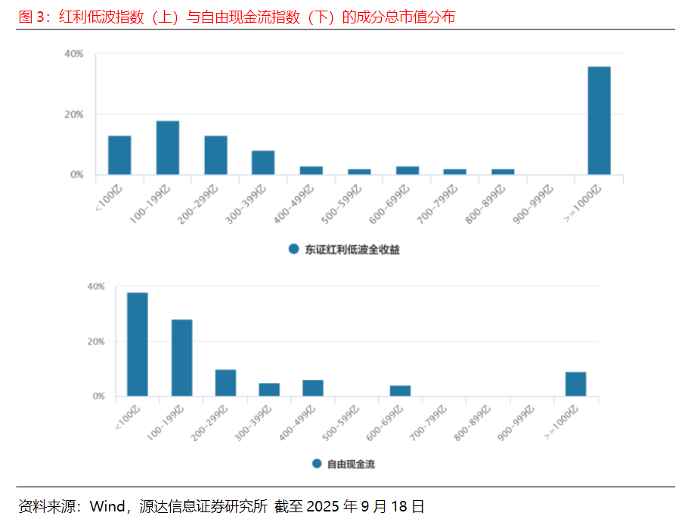
二者的区别和结合
红利分红为主，现金流以公司自由现金流为主，样本有重合也有区别
自由现金波动大于红利，行业分布更广，红利侧重于重仓大市值

Slide 11
红利现金，策略轮动
趋势策略
红利、现金流
策略打底
量价策略
基本面策略
神经网络策略
小盘股策略
事件驱动策略
红利现金流策略压舱石，多策略轮动，穿越牛熊

Slide 12
稳健红利，百嘉瑞丰
收益力争更高 风险回撤更可控
大容量
理论+实践的持续迭代
组合分散、快速适应
国际先进量化投研框架
国内长期市场实盘验证优化
·持续研发迭代，优化体系层次性及分散性
组合分散、快速适应
持仓高度分散，受单一个股影响小
以红利策略、现金流策略为主，搭配其他卫星策略
红利现金流策略打底
平衡配置，前瞻风控
寻找可以穿越牛熊的策略，红利现金流策略打底
卫星策略：量价、基本面、另类策路齐头并进
重视策路的能获利的能力，组合配置目标是穿越牛熊
组合在常见风险因子上的暴露较低
对各类潜在风险制定针对性的风控预案
红利打底，力争穿越牛熊，追求投资者获得感
适合投资者：追求长期稳健超额收益、能接受短期小幅波动、需分散组合风险的投资者

Slide 13
百嘉瑞丰量化选股混合产品要素
A类：025466 C类：025467
运作方式 | 契约型开放式
投资目标 | 本基金在严格控制风险的前提下，通过采用量化模型投资，力求为基金份额持有人获取持续稳定的超越业绩比较基准的投资回报。
投资范围及比例 | 本基金的投资范围为具有良好流动性的金融工具，包括国内依法发行上市的股票（包括主板、科创板、创业板以及其他经中国证监会允许发行的股票）、存托凭证、债券（包括国债、地方政府债、金融债、企业债、公司债、政府支持债券、政府支持机构债、次级债、可转换债券、分离交易可转换债券、央行票据、中期票据、短期融资券（含超短期融资券）、可交换债券）、资产支持证券、债券回购、银行存款（包括定期存款、协议存款、通知存款等）、同业存单、股指期货、国债期货、股票期权以及法律法规或中国证监会允许基金投资的其他金融工具（但须符合中国证监会的相关规定）。 如法律法规或监管机构以后允许基金投资其他品种，基金管理人在履行适当程序后，可以将其纳入投资范围。 基金的投资组合比例为：本基金股票及存托凭证投资占基金资产的比例为60%-95%；每个交易日日终在扣除股指期货合约、国债期货合约和股票期权合约需缴纳的交易保证金后，现金或者到期日在一年以内的政府债券不低于基金资产净值的5%，其中现金不包括结算备付金、存出保证金、应收申购款等。 如果法律法规或监管机构对该比例要求有变更的，在履行适当程序后，以变更后的比例为准，本基金的投资比例会做相应调整。
业绩比较基准 | 中证500指数收益率×90%＋银行活期存款利率(税后)×10%
风险收益特征 | 本基金为混合型基金，预期收益和预期风险高于货币市场基金和债券型基金，但低于股票型基金。
托管人 | 广发证券股份有限公司
费率结构 |  | A类 | C类
认购费率 | M<100万元 | 1.20% | 0
 | 100万元≤M<300万元 | 0.60%
 | 300万元≤M<500万元 | 0.20%
 | M≥500万元 | 按笔收取,1,000元/笔
申购费率 | M<100万元 | 1.50% | 0
 | 100万元≤M<300万元 | 0.80%
 | 300万元≤M<500万元 | 0.40%
 | M≥500万元 | 按笔收取,1,000元/笔
赎回费率 | Y<7日 | 1.50% | 1.50%
 | 7日≤Y<30日 | 0.75% | 0.50%
 | 30日≤Y<180日 | 0.50% | 0
 | 180日≤Y<365日 | 0.30%
 | Y≥365日 | 0
销售服务费 |  | 不收取销售服务费 | 0.60%
基金管理费 |  | 1.20%/年
基金托管费 |  | 0.20%/年

Slide 14
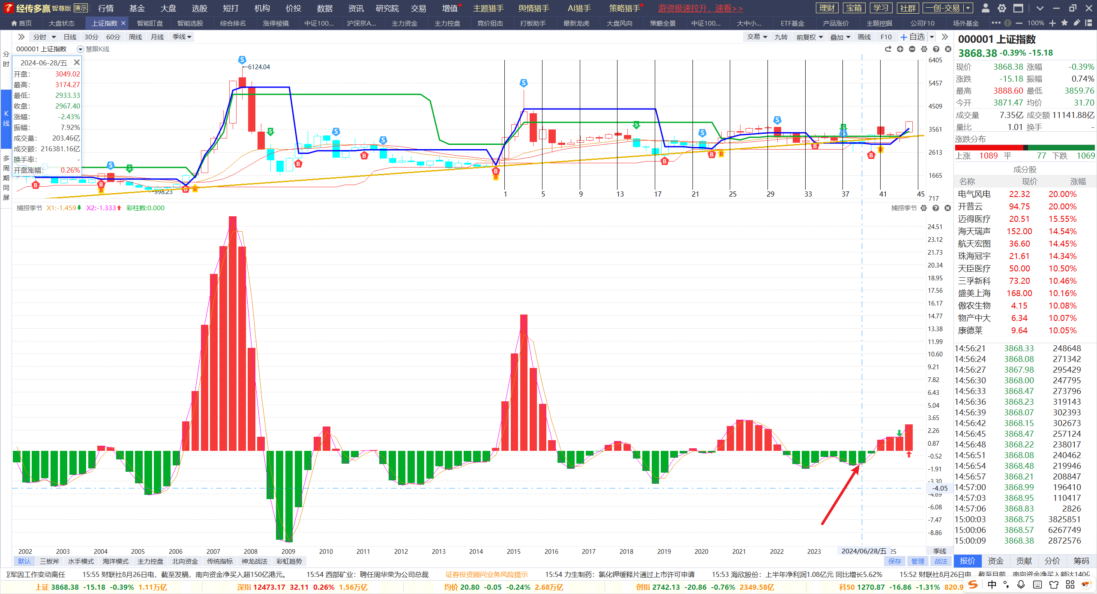
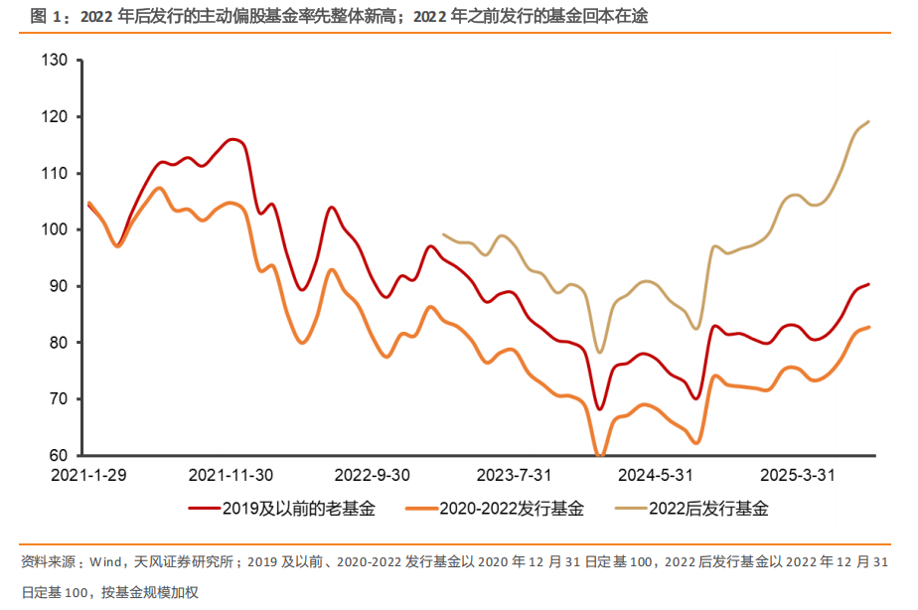
提升认知，把握机遇
理财有认知偏差，投资更有时代机遇。
2023年以后买的基金都赚钱，2022年以前买的都在回本。那现在呢？

Slide 15
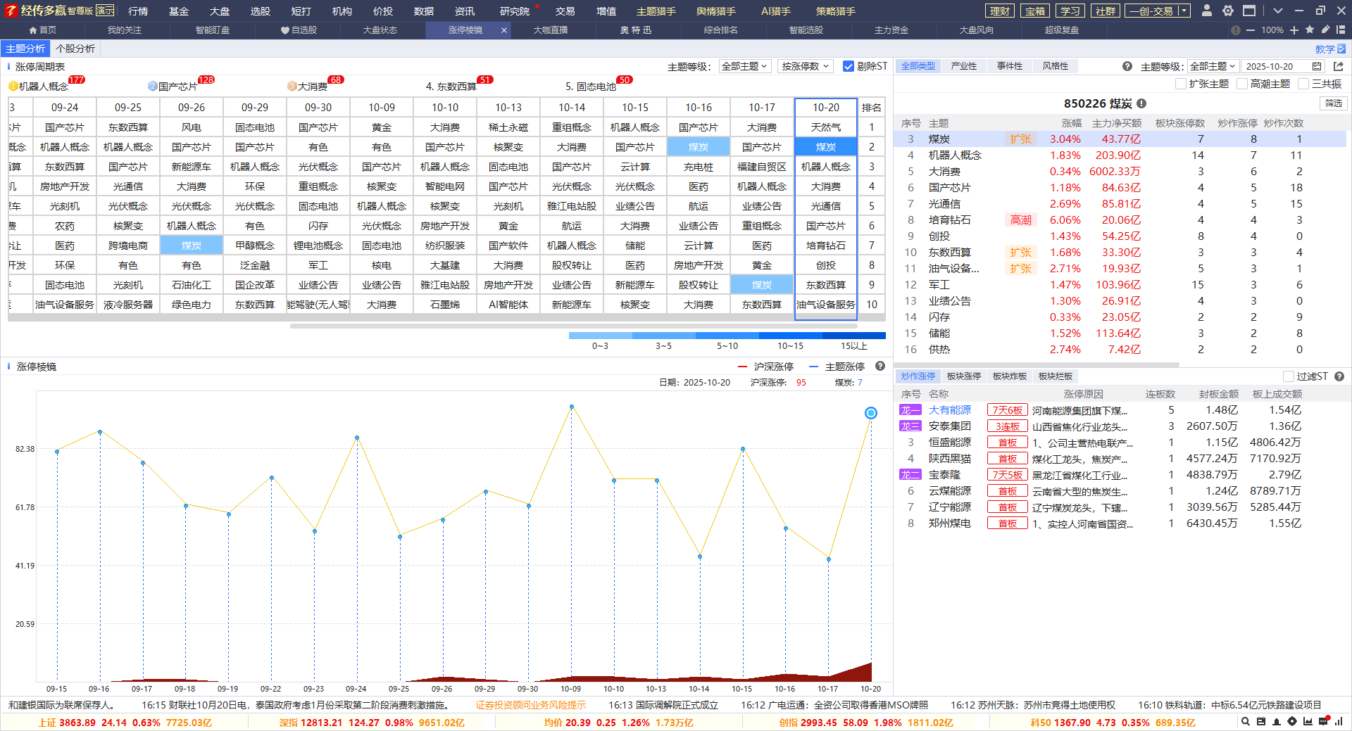
聚焦主题，高低切换
涨停接近100家，短线情绪高点注意分化。50家短线低点，注意机会。
短线上攻低位，关注低位启动热点，天然气，煤炭，大消费等

Slide 16
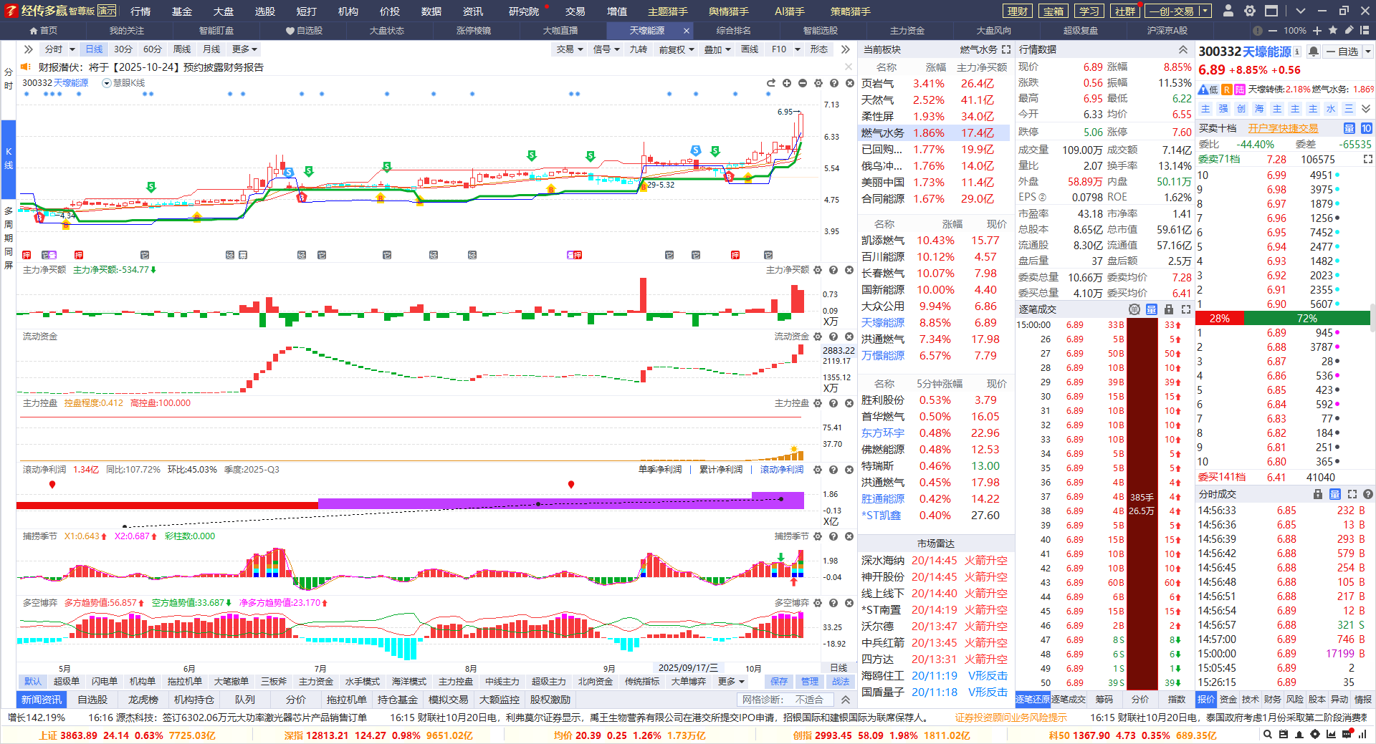
控盘回档
控盘增加，股价日线金叉初期，资金流入
控盘再次增加，关注控盘增加熊线上移的机会

Slide 17
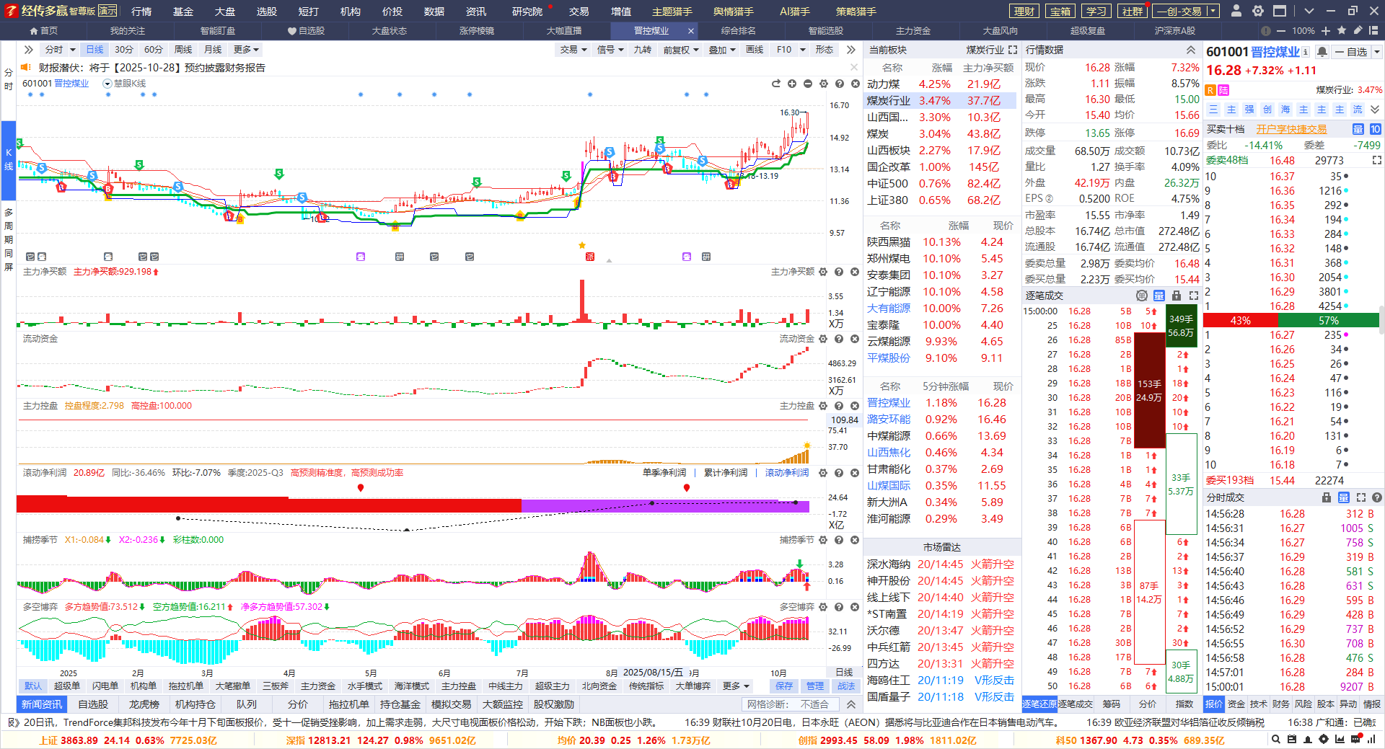
控盘回档
控盘增加，股价日线金叉初期，资金流入
控盘再次增加，关注控盘增加熊线上移的机会

Slide 18
经传陪伴，投资同行
客户的投资收益构成
投教结合
产品好不好
产品/策略的超额收益不行
严选产品
市场好不好
市场/行业存在周期型波动
不同品种，满足需求
做的好不好
投资者总是短线追涨杀跌
教学相长，互利共赢
买方投顾的价值 = 投的价值 + 顾的价值
产品端：严选长期稳定有效的产品，匹配不同投资者的财富管理需求
投顾相长
顾问端：教学相长，普及大概率投资理念，降低过程中的行为损益
您有您想要的，我有我能给的，最终选出适合您的

Slide 19
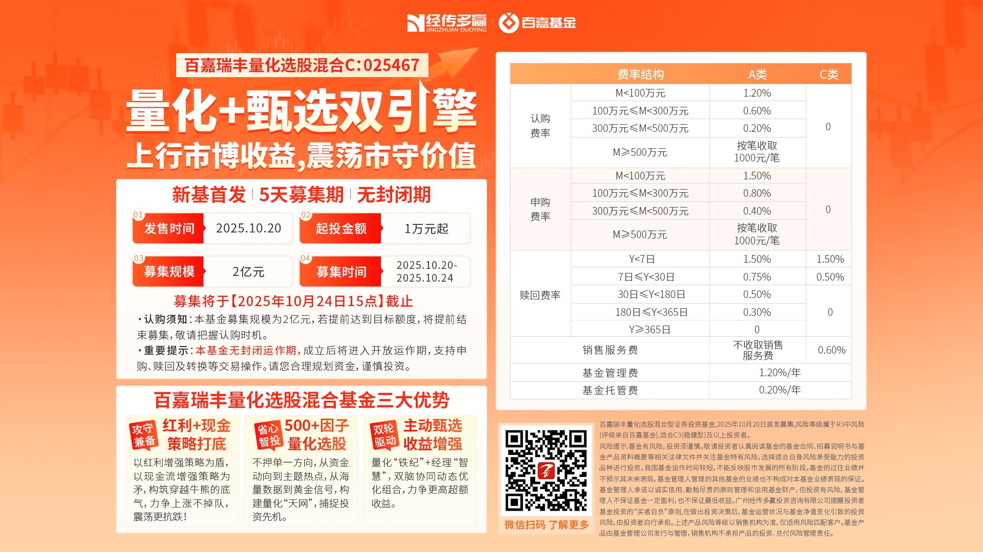

Slide 20
